Slide 1

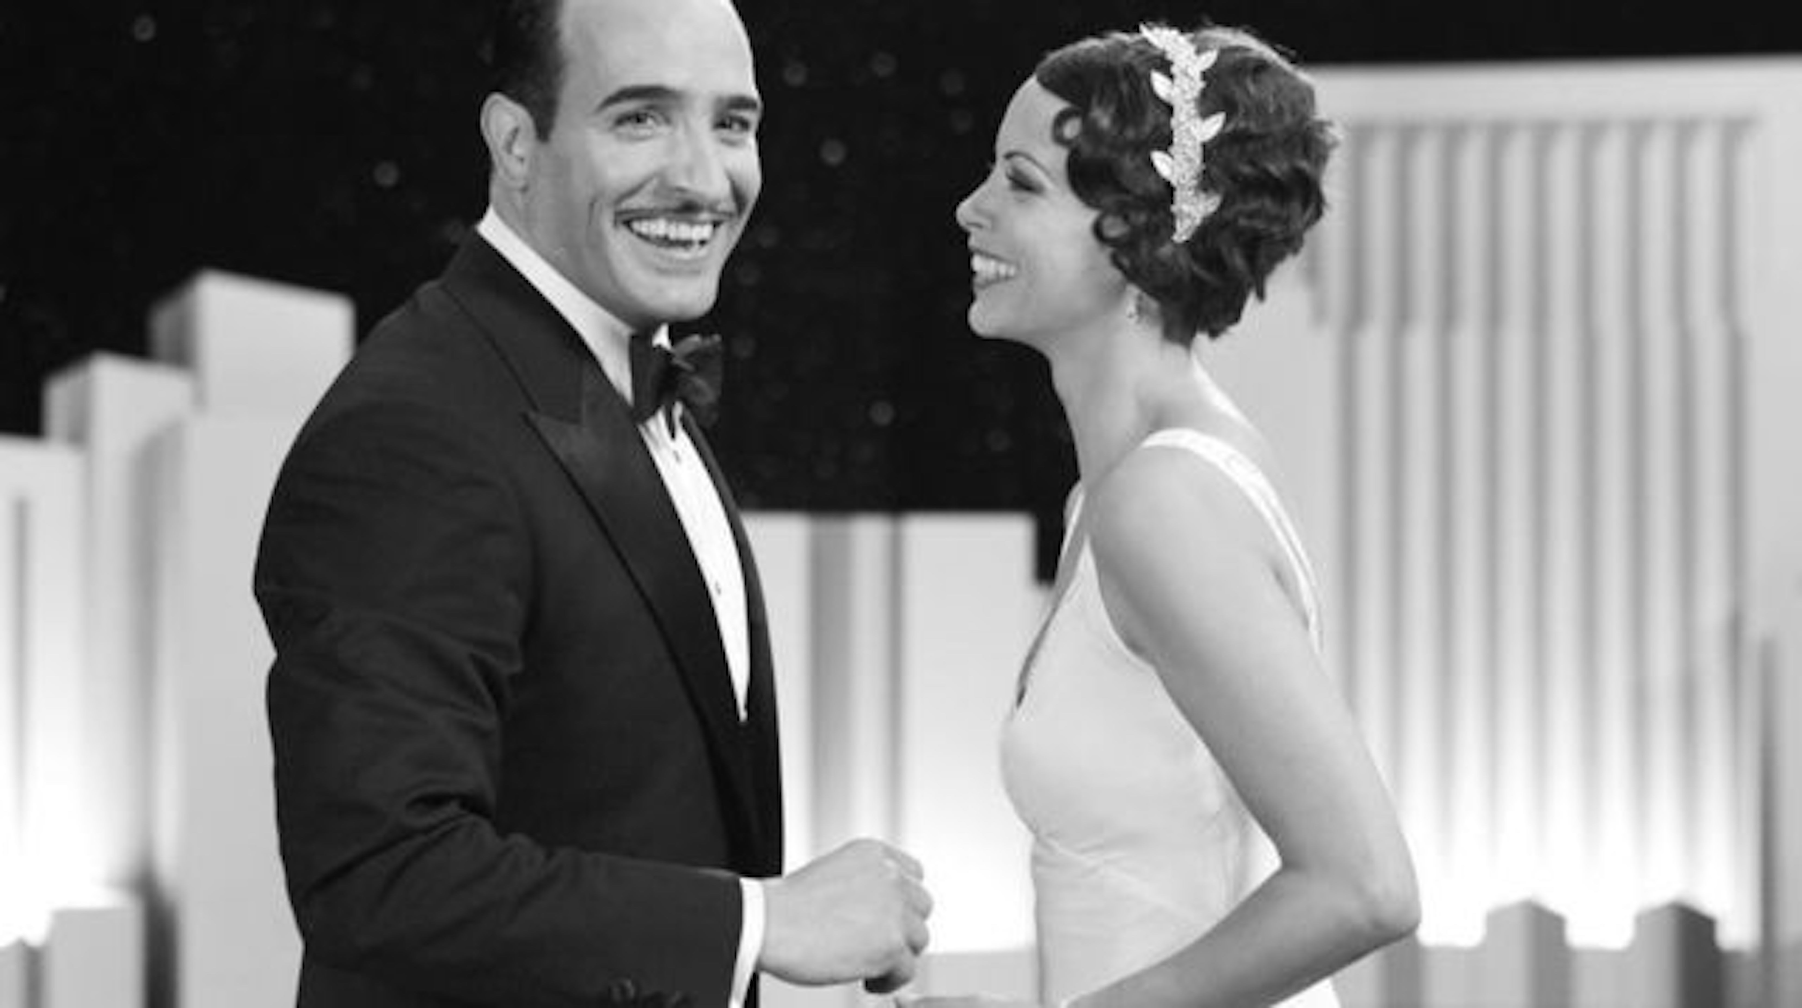
Même auditivement, ça marche …
1. d’après Berenice Bejo, en regardant le film « The Artist », qu’est-ce qui a permis aux spectateurs d’être très concentrés sur les personnages ?
2. quel est le nom de l’ancienne actrice de cinéma dont s’est inspirée Bérénice Bejo pour que son visage sache bien faire des « clins d’oeil » ?
www.neurosup.fr
Notes:
Pour éliminer les remarques d’étudiants qui bavardent et quand ils se font reprendre par un formateur en disant que d’autres aussi bavardent : à l’occasion du film the artist, j’ai superposé deux conversations pour donner la même impression. Après qs secondes difficiles, on parvient à flouter Jean Dujardin et à répondre aux deux questions qui vont rester sur l’écran pendnat la diffusion du sang

